Slide 1

엑티비티 이동 예시
Team List-en 구자민

Slide 2
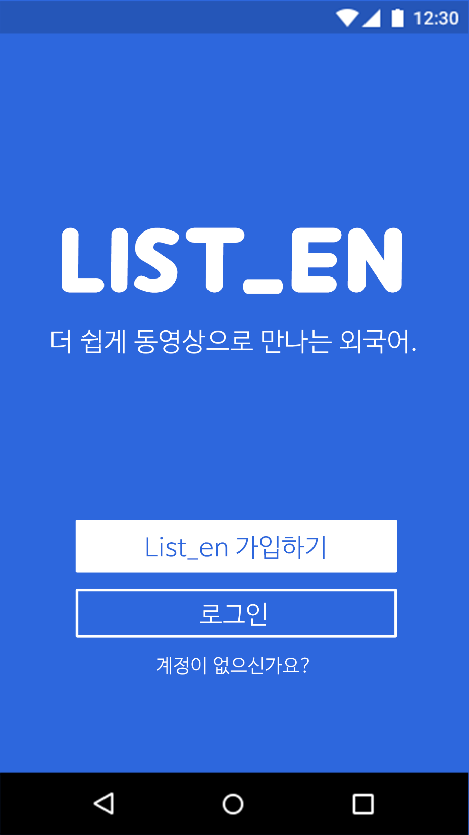
처음 엑티비티
_

Slide 3
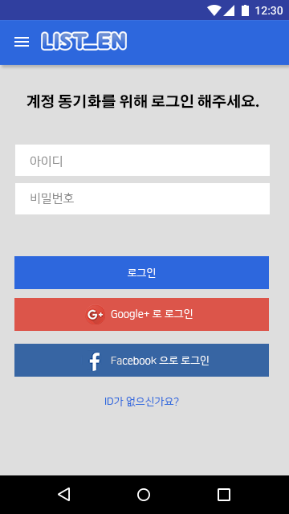
로그인 엑티비티
_

Slide 4
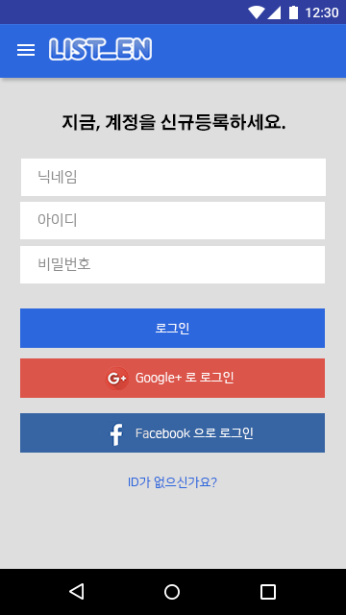
회원가입 엑티비티
_

Slide 5
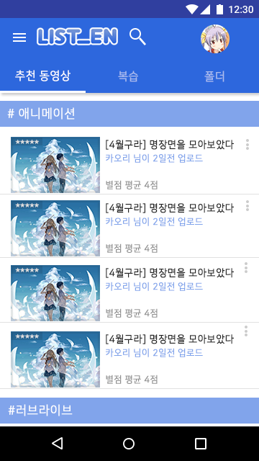
추천 동영상 엑티비티
_

Slide 6
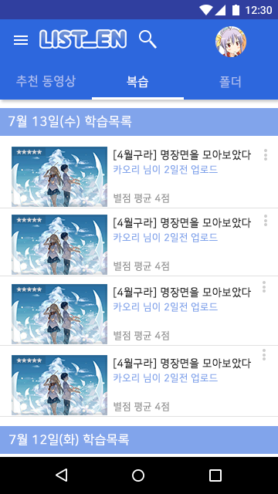
복습 동영상 엑티비티
_

Slide 7
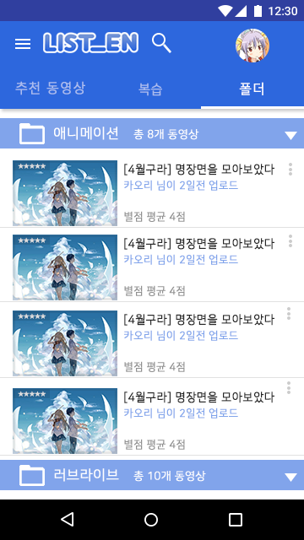
폴더 동영상 엑티비티
_

Slide 8
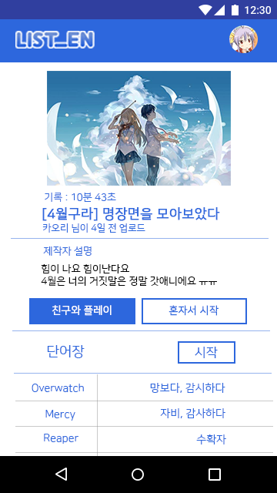
상세설명 엑티비티
_

Slide 9
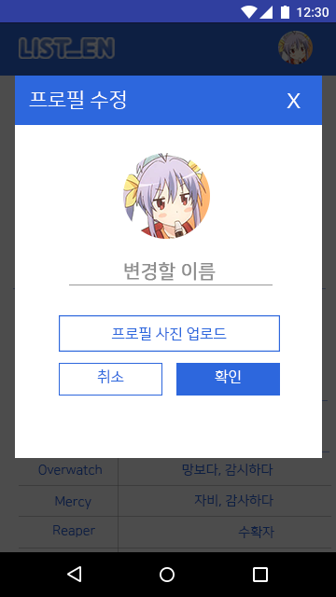
프로필 수정 팝업
_

Slide 10
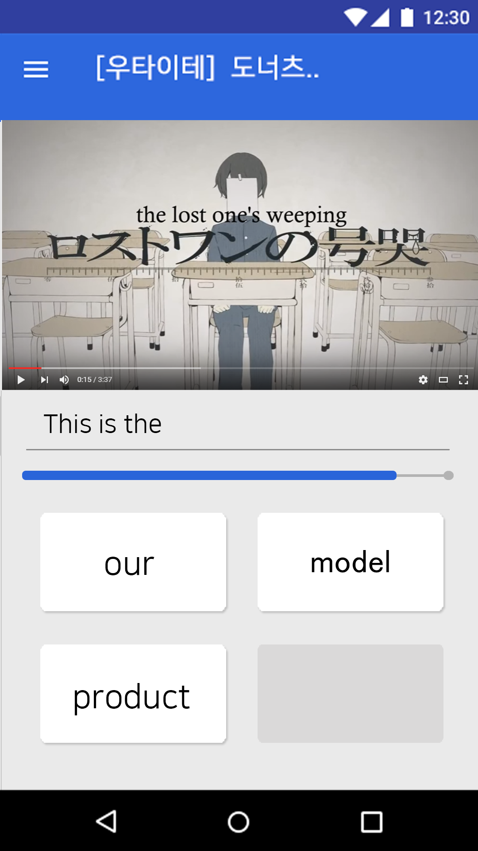
메인듣기 엑티비티
_

Slide 11
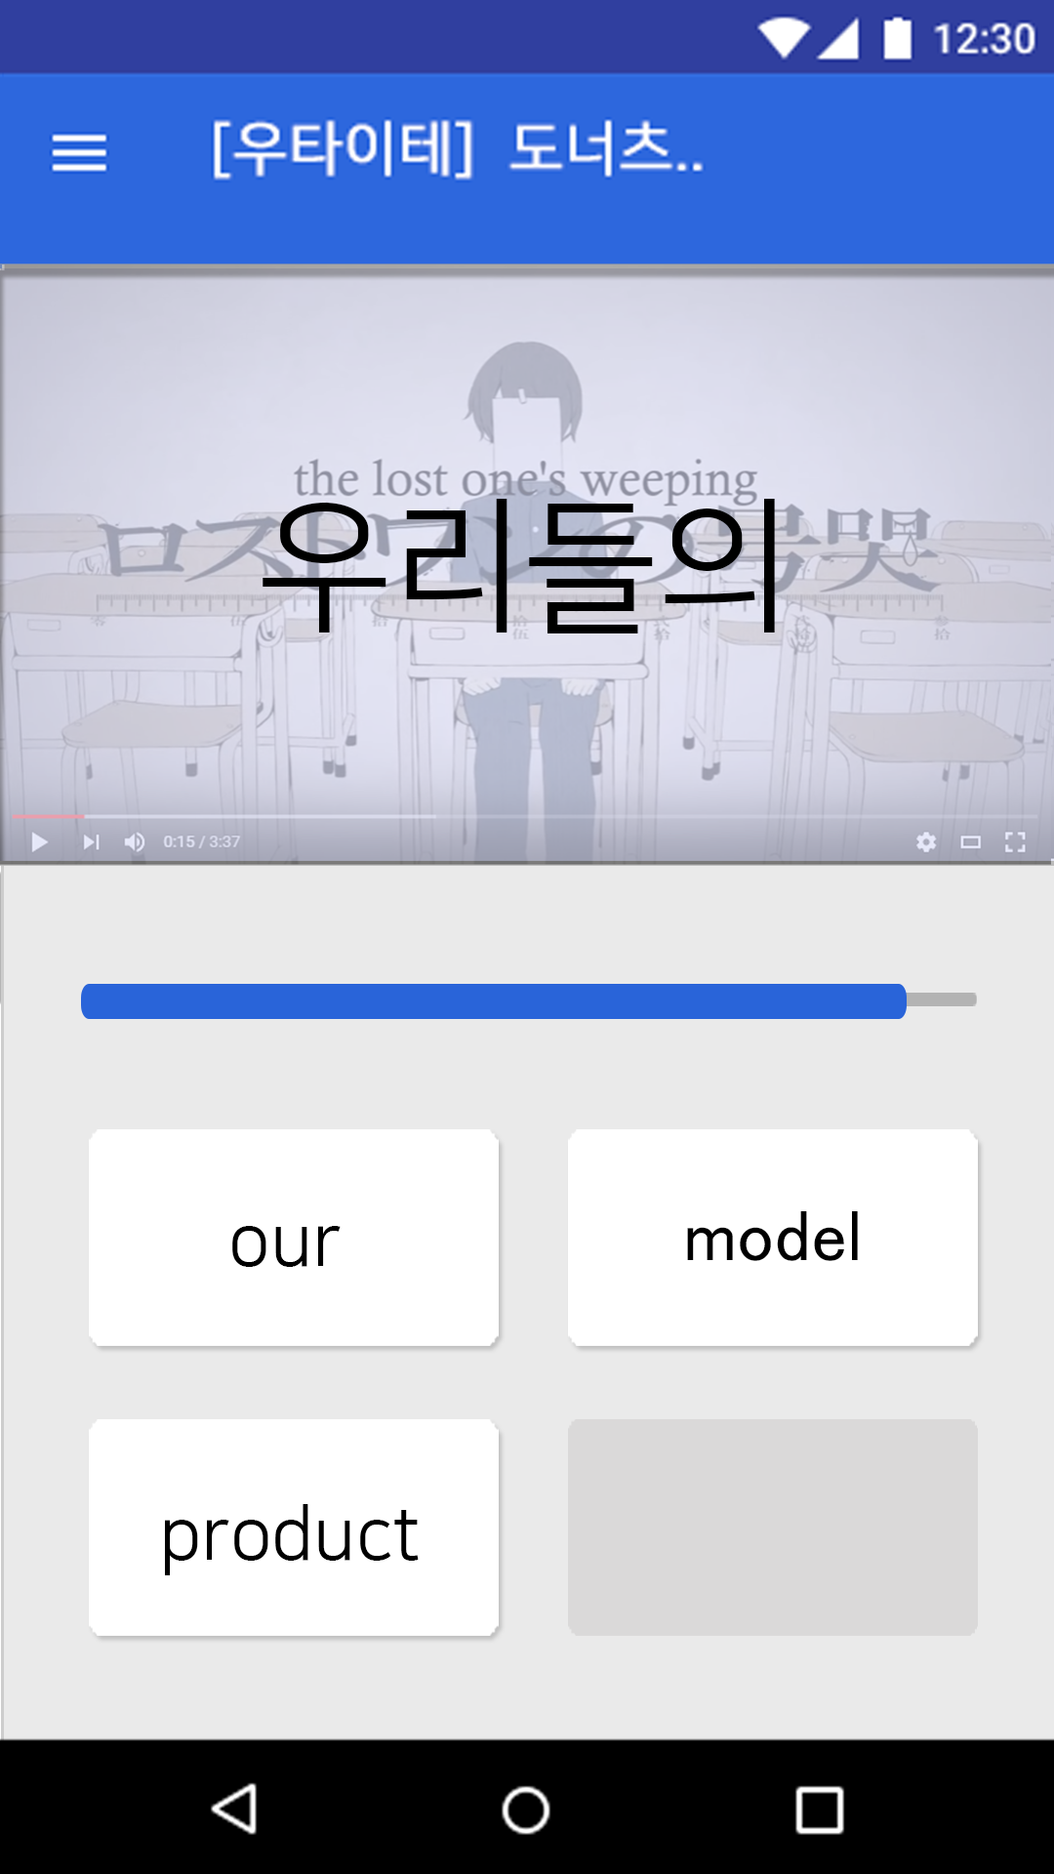
단어퀴즈 엑티비티
_

Slide 12
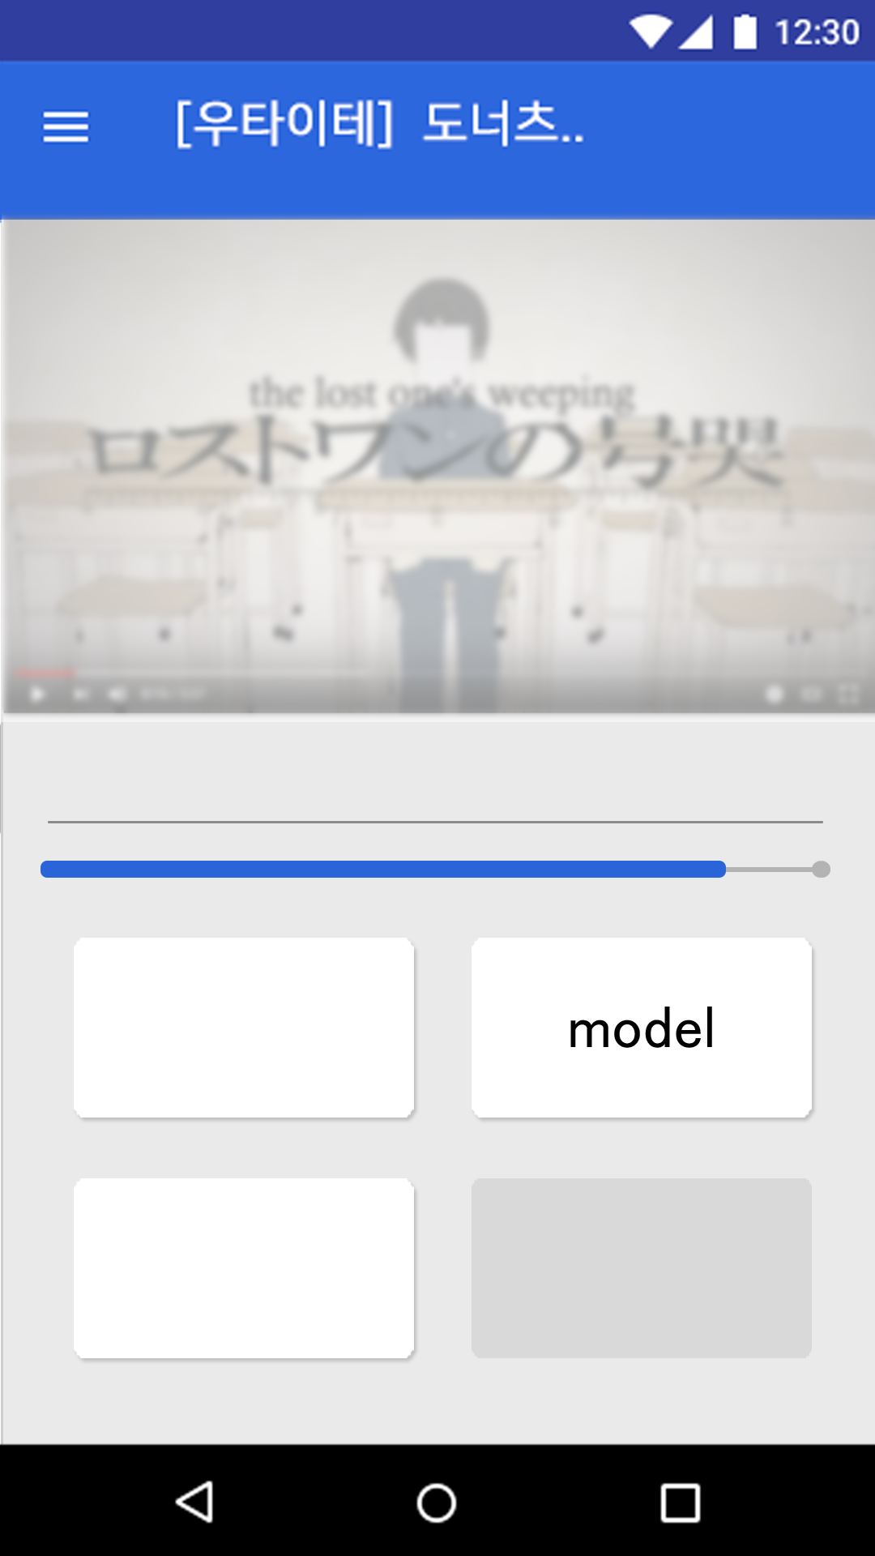
멀티플레이 엑티비티
2
0
0
2
_
This is test model of our project
This
is
test
test

